Slide 1
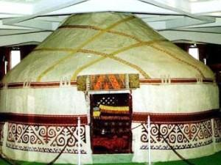
Тақырыбы: Қазақ халқының баспанасы-киіз үй құрылысымен
және жиһаздарымен танысу .

Slide 2
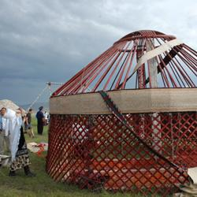
Мақсаты:
1.Қазақ халқының баспанасы - киіз үй туралы жан-жақты мәлімет
беру, жүйелі түрде өз пікірін айта білу.
2.Киіз үйдің құрылысын оқушыларға әр түрлі материалдардан
жасауға бағыт бағдар беру арқылы шығармашылығын қалыптастыру, ой-өрістерін, өз еріктерімен ойларын айта білуді дамыту.
3. Эстетикалық талғамын қалыптастыру, Отанын сүю,
ұйымшылдыққа тәрбиелеу.

Slide 3
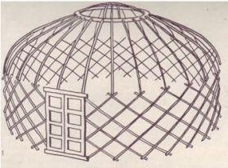
1
2
3
4
5
6
7
8
1. күлдіреуіш
2. шаңырақ
3.уық
4.кереге
5.маңдайша
6.сықырлауық
7. табалдырық
8. босаға

Slide 4

Мына сөздерді топтарға бөліп дұрыс орналастыр
Киіз үй құрылысы және бөліктері (сүйегі) | Киіз үй жиһаздары мен төсеніштері | Киіз үй жабдықтары
Уық, кереге, сандық, жүкаяқ, түндік,
бақан,күлдіреуіш, әбдіре, кілем, ши,
маңдайша, босаға, домбыра, шашақбау,
табалдырық, ағаш төсек, басқұр,
жабу киіз, үзік
бау, сырмақ т.б.
Уық, кереге, сандық, жүкаяқ, түндік, бақан, күлдіреуіш, әбдіре,
Кілем, ши, маңдайша, босаға, жабу киіз, үзік бау,домбыра,
шашақбау, табалдырық, ағаш төсек, басқұр, сырмақ т.б.

Slide 5
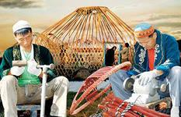
Тез жығылып, тез тігілетін киіз үй түйе мен атқа арту арқылы жеңіл көшіріледі

Slide 6
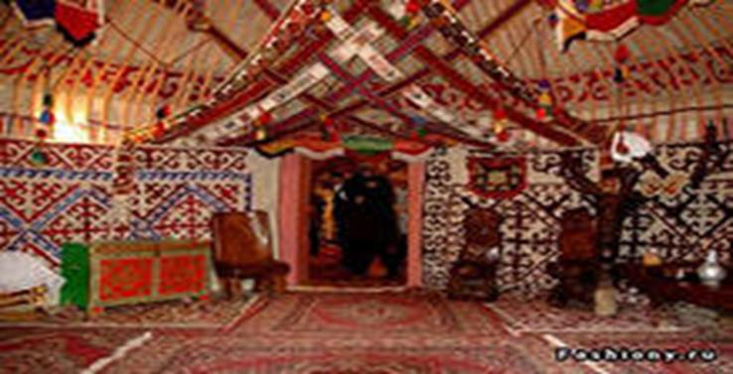
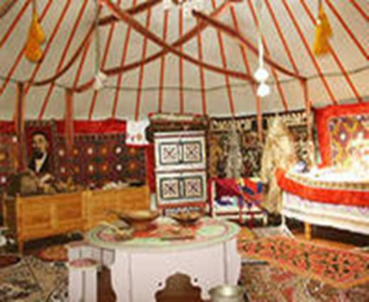
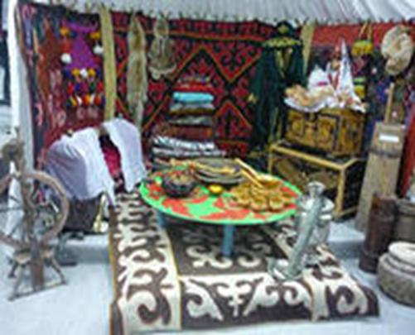
Киіз үйдің сүйегінің
бөлшектерімен танысу,
киіз үй жиһаздары

Slide 7
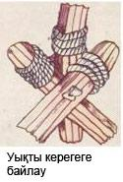

Slide 8
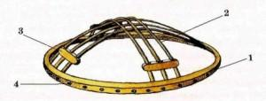
Шаңырақ – киіз үйдің ең жоғарғы бөлігі. Оның пішіні күмбез тәріздес, ол уықтардың ұштарын біріктіріп ұстап тұрады. Шаңырақ бірнеше бөлшектерден тұрады:
Шаңырақ
1 – тоғын, ол шаңырақтың негізі. Қатты ағаштан жасалып, өрнектеледі. 2 – күлдіреуіш. Сәмбі талынан иіліп жасалады. Әр иінде 3 күлдіреуіштен 8-ге дейін болады. 3 – беріктік. Ол күлдіреуіштер ыдырап кетпеу үшін орнатылады, өрнектеледі. 4 – шаңырақтың көзі. Оған уықтың қаламы кіріп тұрады. Тоғын мен беріктікті шаңырақтың ішкі жағынан өрнектейді.

Slide 9
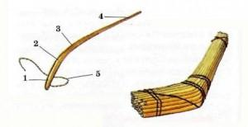
Уық
Уықтың бойында бірнеше атаулы бөліктер бар. 1.Уықтың керегеге байланатын ұшын «доғалай» дейді. 5.Доғалайды тесіп, қайыстан уықбау тағады. 2.Уықтың иілген жерін иығы дейді. 3.Шаңырақ пен иықтың арасын уықтың қары деп атайды. 4.Ал шаңырақтың көзіне қадайтын ұшын қаламы деп атайды.

Slide 10
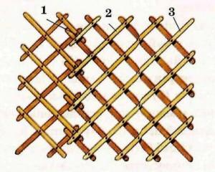
Кереге
Сонда бір қанат кереге 14 ерістен, 9 балашықтан, 9 сағанақтан құралады. Желілердің қиылысқанынан пайда болған торды «көз» деп атайды. Ал оны көлеміне қарай «желкөз», «торкөз» деп екі түрге бөледі.

Slide 11
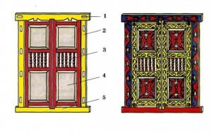
Киіз үйдің есігі – «Сықырлауық»
Киіз үй есігінің құрылысы: 1-маңдайша; 2-босаға; 3 -сықырлауық; 4-жақтау; 5-табалдырық.

Slide 12
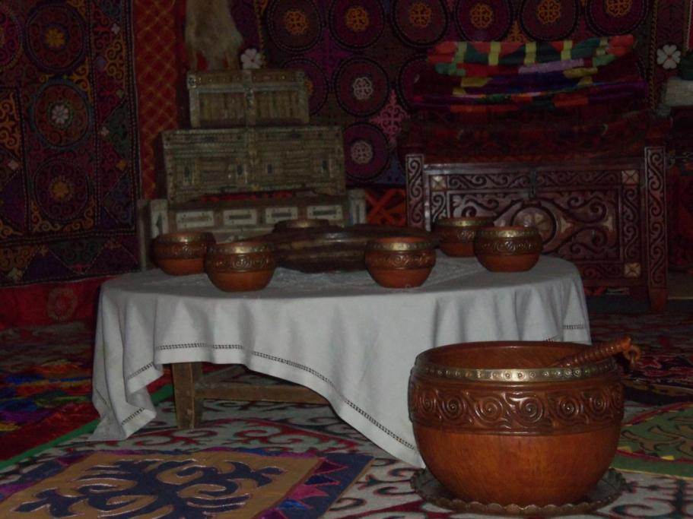
Киіз үй жиһаздары

Slide 13
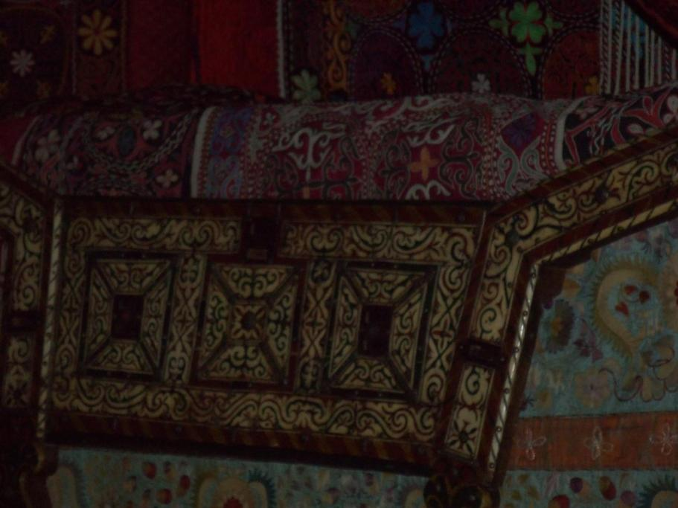
Ағаш төсек

Slide 14
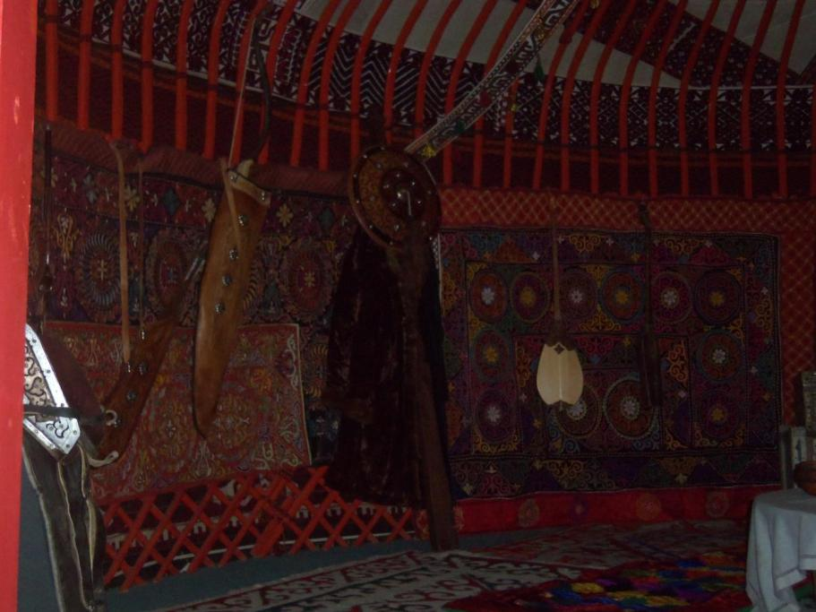
Ерлердің сауыт-
саймандары, ат әбзелдері
яғни бұл ерлер жақ бөлігі
қасиетті саналған

Slide 15
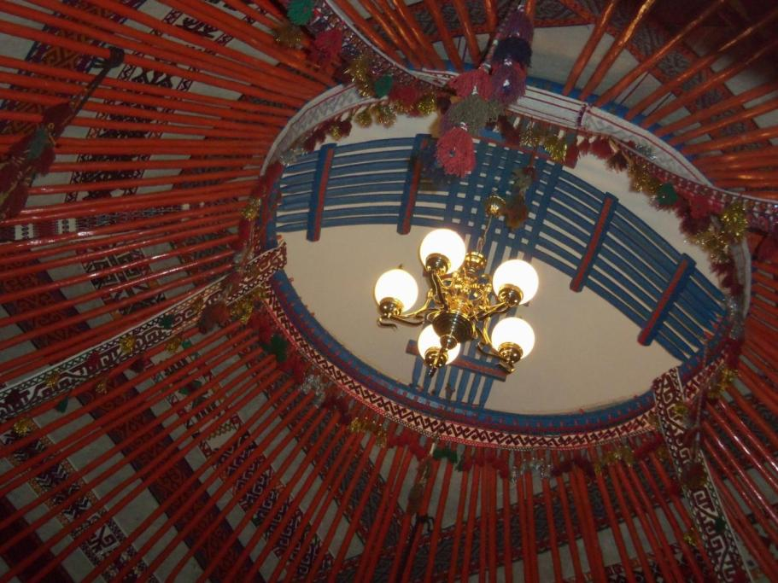
Үзік бау, шашақ бау,
басқұрлар түрлері

Slide 16
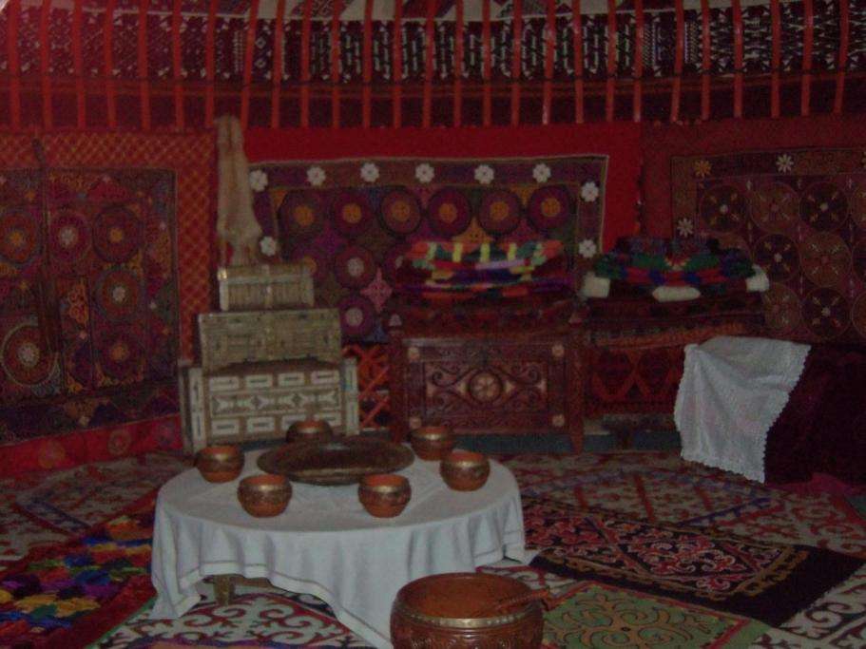
Төсеніштер, ыдыстар,
сандық түрлері, түскиіздер
Т.б. Бұл әйелдер жақ

Slide 17
АҚ БОСАҒА.
Үй іші мен сыртқы әлемді жалғастыратын касиетті шекара – ақ босаға. Егер сіз үйге босағаны оң аяқпен аттап, басыңызды ие енсеңіз – бұл сіздің үй иесіне көрсеткен үлкен құрметіңіз.
ОТБАСЫ – ОШАҚ ҚАСЫ.
Үйдің ортасында ошақ, ошақта қазан тұрады. Бұл – киелі орын. Қазақтың «отбасы», «отағасы» атаулары да осыдан шыққан. От жанған жерде тіршілік, тірлік бар.
ТӨР. Киіз үйдің қонақ отыратын жері – төр ең құрметті орын саналады. Қазақтар келген мейманды төрге отырғызады, қазақстың кеңдігі мен қонақжайлығының белгісі, қонағын дәм ауыз тигізбей жібермеген. Бұл тамаша ғұрып күні бүгінге дейін сол күйінде сақталған.
ӘЙЕЛДЕР ЖАҚ:
Дәстүр бойынша үйдің сол жағы әйелдерге арналады. Есікке таяу асадал мен кебеже қойылып, олардың тұсына қоржын, дорба, аяққап, кесеқап ілінеді. Сондай-ақ, сол қанатта өзіндік шешімі бар ағаш төсек тұрады.
ЕРЛЕР ЖАҚ
Ер адам жағында (оң жақ) босағаға қарай қару-жарақ, ат әбзелдері ілінген. Ерлер жағы аталатын оң жақ киіз үйдің едәуір қасиетті бөлігіне саналып, оң жаққа келін түсіру немесе мәйітті оң жаққа салу сияқты мәнге ие екен.

Slide 18
Мәтінді қалай меңгергендерін тексеру.
Төрге кімдер отырады?
Киіз үйдің сол жағына кімдер отырған?
Ерлер жағында нелер тұрады?
Үйдің ортасында не тұрады?

Slide 19

Шығармашылық тапсырма
Сабақты қорыта келгенде
Егер мен киіз үйде тұрсам!...

Slide 20

Назарларыңызға рахмет!
Сау болыңыздар!

